Slide 1
Направление«Рост доступности и качества при оказании медицинской помощи при реализации проекта «Здравоохранение» Региональный проект «Развитие детского здравоохранения, включая создание современной инфраструктуры оказания медицинской помощи детям»
Проект «Создание Центра охраны репродуктивного здоровья подростков в условиях сельской территории»
Ленинградская область
Ломоносовский муниципальный район

Slide 2
Участники проекта: 1. Комитет по здравоохранению Ленинградской области 2. ГБУЗ ЛО «Ломоносовская МБ им. И.Н. Юдченко» 3. Комитет образования Ломоносовского муниципального района

Slide 3
«По данным статистики минимум 15% семейных пар в России страдает бесплодием. По-прежнему в стране сохраняется проблема демографии.
Основные причины нарушения репродуктивного здоровья – недиагностированная в детском и подростковом возрасте патология органов репродуктивной системы , отсутствие культуры здоровья и знаний по половому воспитанию у молодых людей».
Удаленность от города и протяженность сельской территории, отсутствие полноценной инфраструктуры, относительно низкий культурный, социальный и образовательный уровень населения ставит подростка в состояние депривации. Как следствие – высокий риск раннего начала половой жизни, развитие ИППП, риск ранних абортов, бесплодия во взрослой жизни и снижение возможности рождения здорового ребенка в будущем.

Slide 4
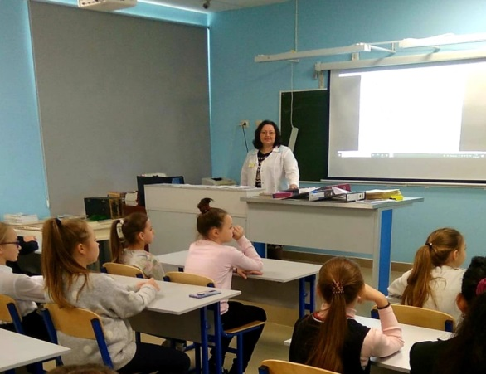
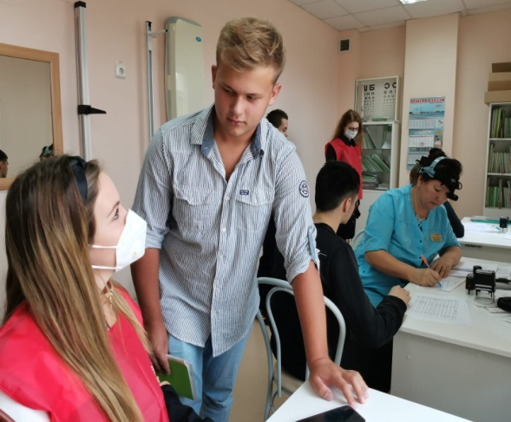
Цель проекта: скрининговое обследование репродуктивной системы подростков и воспитание культуры здоровья у подростков в специфичных условиях сельской территории. Реализация проекта проходит в двух направлениях, включающих выезды специалистов ЦОРЗП в образовательные учреждения деревень и поселков района поэтапно. I этап: проведение интерактивного занятия (лекции, семинара), информирование подростков о психофизиологических особенностях пубертатного периода, разъяснение необходимости профилактического осмотра органов репродуктивной системы, выявление наиболее важных для современных подростков проблем и вопросов. II этап: проведение профилактического осмотра подростков специалистами «Центра охраны репродуктивного здоровья подростков» с использованием передвижной амбулатории с целью выявления патологии, проведения профилактической и просветительской работы.

Slide 5
Предпосылки проекта:
Предпосылки проекта:
Наличие объективной необходимости комплексного подхода к решению медицинских, социальных, психологических и юридических и других вопросов подростков, проживающих в условиях сельской территории
Специфичность Ломоносовского муниципального района: протяженность и территориальная разбросанность сельских поселений, отсутствие прикрепленного населения, проживающего в районном центре, близость г.Санкт-Петербурга, как другого субъекта РФ.
Отсутствие возможности получения доступной специализированной медико-психологической помощи подросткам сельских поселений по месту проживания.
Отсутствие отработанной единой системы взаимодействия между социальными службами района, с целью проработки и решения медико-социальных проблем, связанных с особенностями подросткового возраста.
Наличие необходимых материально-технических ресурсов и подготовленных медицинских кадров в детском поликлиническом отделении ГБУЗ ЛО «Ломоносовская МБ им.И.Н.Юдченко» для создания ЦОРЗП на функциональной основе.
Наличие подготовленных специалистов смежных ведомств, направленных на образование и воспитание подростков: Комитет образования Ломоносовского Муниципального района, МКУ управление по молодежной политике, культуре, спорту и туризму Ломоносовского Муниципального района.

Slide 6
Проведенный анонимный опрос среди старшеклассников восьми школ Ломоносовского района (197 человек) по поводу вопросов особенностей своего здоровья показал, что, несмотря на обилие информации в сети интернет практически в 100% случаев молодым людям интересны вопросы сбережения своего здоровья.
Вопросы, касающиеся своего здоровья, подростки обсудили бы со специалистом ЦОРЗП (при его наличии) – 73 ребенка (37%), с близким другом/подругой – 126 подростков (64%), предпочли не делиться и решать свои проблемы самостоятельно – 16 респондентов(8,1%), только 36 подростков (18,3%) обсуждают свои проблемы с родителями.
Это говорит о том, что подросток зачастую живет с нерешенными или решенными в отсутствие компетентности проблемами.
Особенно вызывают тревогу дети, которые предпочитают замкнуться со своей проблемой в себе. С большинством подростков родители не общаются близко

Slide 7
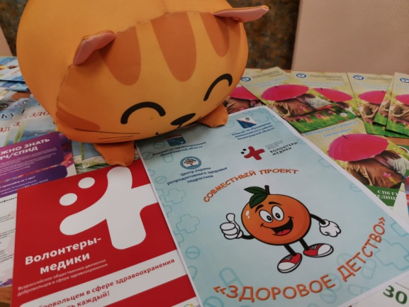
Предпринятые меры
Для реализации целей проекта было проведено совещание совместно с руководителями Комитета образования Ломоносовского муниципального района, Cанкт - Петербургским региональным отделением Всероссийского Общественного Движения Добровольцев в сфере здравоохранения «Волонтеры-медики», представителями родительской общественности. Определены основные проблемы и пути их совместного решения
Проблемы реализации проекта:
Удаленность и разбросанность территории Ломоносовского муниципального района.
Низкая информированность и заинтересованность родителей подростков и самих подростков в необходимости ежегодного профилактического осмотра специалистами ЦОРЗП с целью профилактики нарушений репродуктивной системы;
Ограниченные кадровые ресурсы амбулаторного звена первичной-медико-санитарной помощи для проведения санитарно- просветительской работы среди подростков.
Отсутствие взаимодействия, направленного на профилактику нарушений репродуктивного здоровья подростков, между учреждениями здравоохранения и образования;

Slide 8
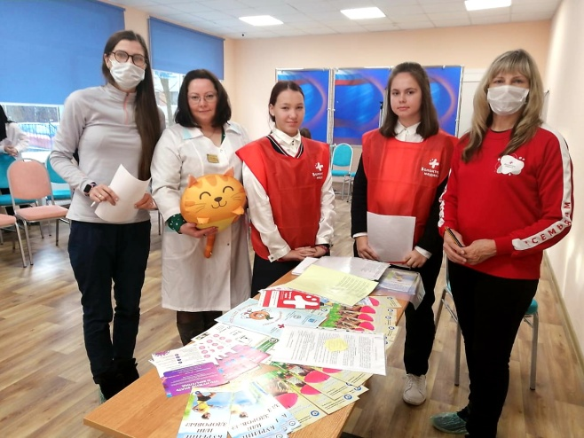
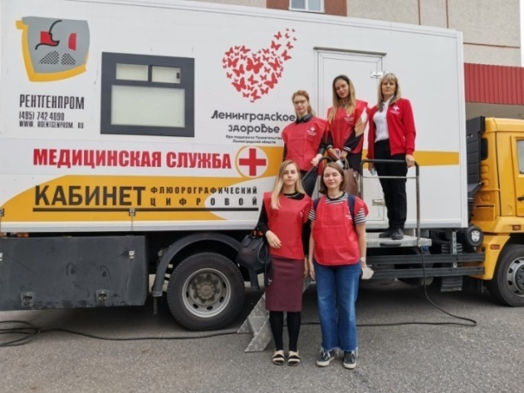
Пути решения:
Организация ЦОРЗП в Ломоносовском муниципальном районе на базе детского поликлинического отделения;
Задействование передвижной амбулатории с целью реализации выездной работы специалистов ЦОРЗП с целью проведения скринингового обследования подростков;
Привлечение студентов -волонтеров с целью санитарно-просветительной работы с подростками для формирования культуры здорового образа жизни;
Вовлечение в работу проекта педагогов, родительской общественности;
Размещение информации в социальных сетях, на официальных сайтах участников проекта, в СМИ о работе выездной бригады специалистов, графике проведения лекций и семинаров с подростками;
Соблюдение принципа преемственности между участковой службой, специалистами ЦОРЗП и учреждениями образования Ломоносовского муниципального района.
Организация эстафетного движения между общеобразовательными учреждениями района с целью информированности подростков о ходе реализации проекта и выработки активной мотивации к участию в семинарах и лекциях, осмотрах специалистами.

Slide 9
Реализация проекта проходит в условиях межведомственного взаимодействия в двух направлениях, включающих выезды специалистов ЦОРЗП в образовательные учреждения деревень и поселков района с поэтапно.

Slide 10
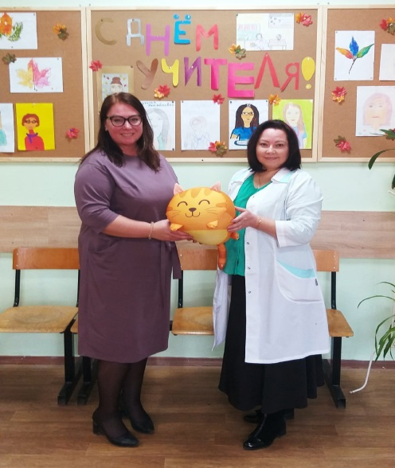
Факторы успеха - межведомственное взаимодействие -возможность использования для работы передвижной амбулатории -информированность и активное вовлечение родителей для реализации этапов проекта -активная мотивация специалистов ЦОРЗП, педагогов, волонтеров -медиков -выработка активной мотивации у подростков при помощи интерактивного взаимодействия со специалистами ЦОРЗП

Slide 11
Эффективность проекта
После предварительных лекций явка подростков на осмотр специалистов повысилась с 56% - до начала проекта до 94%.
Уровень выявления патологии вырос до 31% (9% - до начала работы проекта).
Постановка на диспансерный учет - 78% (43% в 2020г). Повторная явка к специалистам - 56% (13%) соответственно.
Организация работы ЦОРЗП в условиях сельской территории требует дальнейшего развития с целью выявления и профилактики нарушений репродуктивного здоровья подростков и возможности реализации основного приоритета - возможности рождения здорового ребенка в будущем

